Slide 1

https://github.com/y6392845-coder/Snake-with-obstacles
Змейка с припятсвиями
Матджанов Юнусбек. АСУБ-25-2
Иркутск 2025

Slide 2
Актуальность
Классическая "Змейка" со временем становится скучной и предсказуемой, так как требует лишь простого маневрирования. Добавление случайно генерируемых препятствий кардинально меняет это:
Моментально повышает сложность и интерес: Игрок должен прокладывать маршрут, а не просто собирать "еду". Это требует планирования и делает каждый раунд уникальным.
Актуализирует классику: Такая механика приближает проект к современным играм, где управление пространством и тактическое мышление — ключевые элементы вызова.
Таким образом, препятствия превращают простой аркадный автомат в динамическую головоломку, сохраняя узнаваемость игры, но предлагая игроку новый, более глубокий и увлекательный опыт.

Slide 3
Предлагаемое решение
Программный продукт «Змейка с препятствиями» — это модернизация классической аркадной игры, где добавление случайно генерируемых барьеров и системы уровней решает проблему низкой вовлеченности и предсказуемости геймплея.

Slide 4
Используемы стек технологий
Проект реализован на чистом Python с использованием его стандартной библиотеки, что гарантирует стабильность, простоту развертывания и отсутствие зависимостей от внешних пакетов.
Язык программирования: Python 3.x – выбран за свою простоту, читаемость и широкие возможности для быстрой разработки игровых прототипов.
Интерфейс и графика: tkinter – стандартная кроссплатформенная библиотека Python. Она используется для создания игрового окна, отрисовки графики на холсте (Canvas) и обработки пользовательского ввода с клавиатуры.
Логика и алгоритмы: Стандартные библиотеки random для генерации случайных позиций препятствий и "еды", а также работа со списками и кортежами для управления состоянием игрового поля. Вся игровая логика реализована в рамках объектно-ориентированного подхода в классе SnakeGame.

Slide 5
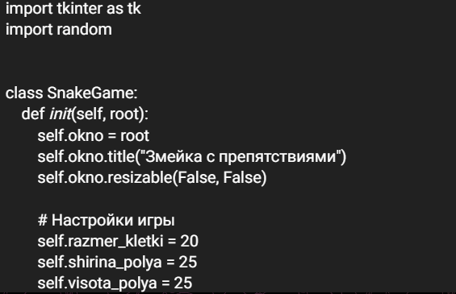
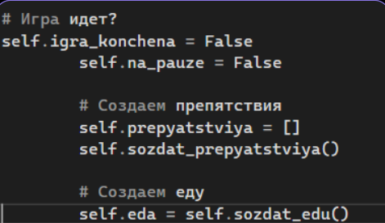
Описание реализации проекты, основные моменты (несколько слайдов)
Приводим часть кода, и описываем что в ней происходит, ту часть которую вы писали сами

Slide 6
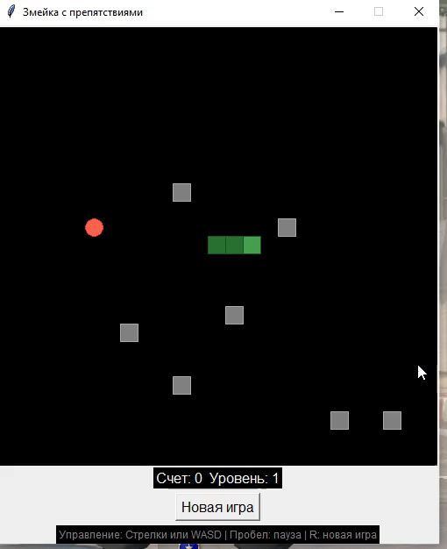
Результат

Slide 7
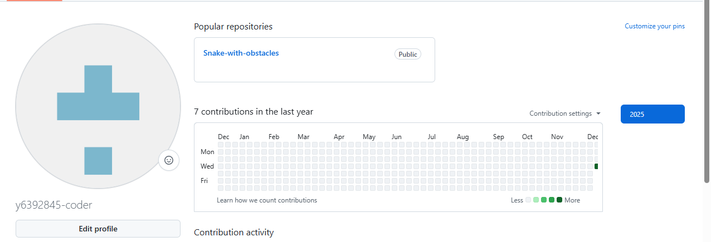
Результат

Slide 8
Выводы
Освоенные технологии
Объектно-ориентированное проектирование игр — создание основной игровой логики в классе SnakeGame, где состояние игры, методы и обработка событий чётко структурированы.
Создание интерактивной графики с tkinter.Canvas — работа с холстом для отрисовки, перемещения и обновления всех игровых элементов (змейка, еда, препятствия) с использованием геометрических примитивов и системы тегов.
Реализация игрового цикла — использование метода root.after() для создания плавной, неблокирующей анимации и управления временем (скоростью игры).
Обработка событий ввода — настройка системы привязки клавиш (bind) для отзывчивого управления, включая обработку направлений, паузы и перезапуска.
Главные открытия
От логики к визуализации — как преобразовать внутренние структуры данных (списки координат для змейки и препятствий) в динамическую графическую сцену и обеспечить их согласованное обновление.
Принципы балансировки сложности — понимание того, как увеличение количества препятствий с уровнем влияет на игровой опыт, и важность корректной их генерации (чтобы не блокировать игрока полностью).

